Slide 1



PART 01
优秀个人奖
which works better. Icons and pictures can be replaced with one click according to your personal needs. Data charts can be replaced and edited

Slide 2


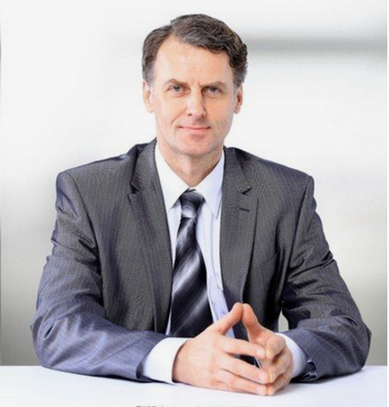
优秀事迹：
质量先锋奖
要求：
1、文字描述言简意赅、突出工作业绩成果，数据量化。
凡是指标数据类的需要提供证明材料，另加附件。
2、字体要求：微软雅黑、字号13.5、间距1.5倍
照片要求：
1、原图清晰
2、将图片直接插入到相框中。
3、半身即可
4、穿工服或职 业装
推荐理由：
李**
单 位：***
部 门：***
岗 位：***

Slide 3
PART 02
优秀团 队奖
which works better. Icons and pictures can be replaced with one click according to your personal needs. Data charts can be replaced and edited

Slide 4

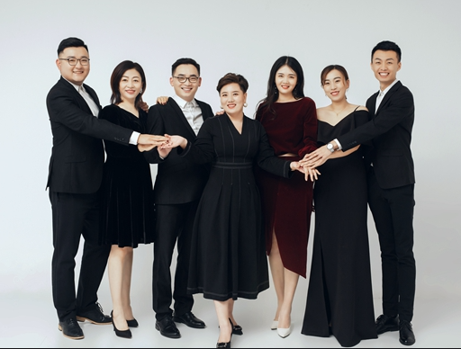
管理提升奖
优秀事迹：
要求：
1、文字描述言简意赅、突出工作业绩成果，数据量化。
凡是指标数据类的需要提供证明材料，另加附件。
2、字体要求：微软雅黑、字号13.5、间距1.5倍
推荐理由：
单位及部门：……
团队成员：……

